Slide 1
Fixní směnný kurz a devizové intervence
17. kapitola Krugman – Obstfeld

Slide 2
Základní problémy
V reálném světě je předpoklad dokonale flexibilního směnného kurzu splněn jen málokdy.
Rozvinuté ekonomiky operují s hybridním systémem řízeného floatingu směnného kurzu.
Četné rozvíjející se země si zachovaly nějakou formu fixace kurzu.
Hlavním cílem této kapitoly je ukázat:
  Jaké kursové režimy lze použít?
  Jaký je vztah kursové a (vnitřní) měnové politiky?
  Jakým způsobem udržují centrální banky fixní směnný kurs a s jakými důsledky na ekonomiku?

Slide 3
Klasifikace systémů směnných kurzů
Faktory pro typizaci kursových systémů
stupeň konvertibility
vymezení ústředního kursu (centrální parity) a jak
mechanismus změn parity
intervence CB a jejich způsob
fluktuační pásmo a způsob jeho vymezení
regionální kursový systém.

Slide 4
1. Konvertibilita
zda a v jakém rozsahu existují legislativní bariéry pro devizové transakce:
→ měny nesměnitelné
→ měny vnitřně směnitelné
→ měny volně směnitelné

Slide 5
2. Ústřední kurs
→ administrativní stanovení
→ zlatý obsah
→ vazba na jinou měnu
→ vazba na koš
DK = vi . BKi/TKi + vi+1 . BKi+1/TKi+1 + ...+ vn . BKn/TKn
kde: DK je aktuální kurs domácí měny k základní košové měně, vi je váha i-té košové měny v koši, BKi je bazický kurs domácí měny k i-té košové měně, TKi je tržní kurs i-té košové měny k základní košové měně a n je počet košových měn.

Slide 6
Typy koše:
      standardní (SDR)
      koš regionálního systému (např. ECU)
      individuální na základě obratů PB
      individuální na základě stabilního portfolia.

Slide 7
3. Změny parity (ústředního kurzu)
→ skokem, neočekávaně
→ systémově (klouzavě) – crowling peg
4. Intervence CB
→ obligatorní × příležitostné
(tvrdé × měkké vymezení pásma)
→ přímé × nepřímé

Slide 8
5. Pásmo fluktuace
→ tvrdé × měkké
→ oboustranné × jednostranné
6. Regionální systém
→ společná platidla
→ společné cíle
→ společný fond

Slide 9
Vztah kurzové a (vnitřní) měnové politiky
Vztah měnové a kursové politiky
dominantní kursová politika a měnová politika je jí podřízena nebo naopak a do jaké míry;
zdroje měnové báze (oběživo+rez) domácí nebo zahraniční;
existuje konflikt mezi kursovou a měnovou politikou (nekonformita cílů);
existuje nebezpečí vnější nerovnováhy.

Slide 10
Systém směnného kursu | Aktivní politika |  | Původ měnové báze |  | Konflikt mezi politikami | Nerovnováha v platební bilanci
 | kursová | měnová | domácí | zahraniční
volně pohyblivý |  | × | ×
s limitovanou pohyblivostí | × | × | × | × | × | ×
pevně vázaný - měnový výbor | × |  |  | × |  | (×)

Slide 11
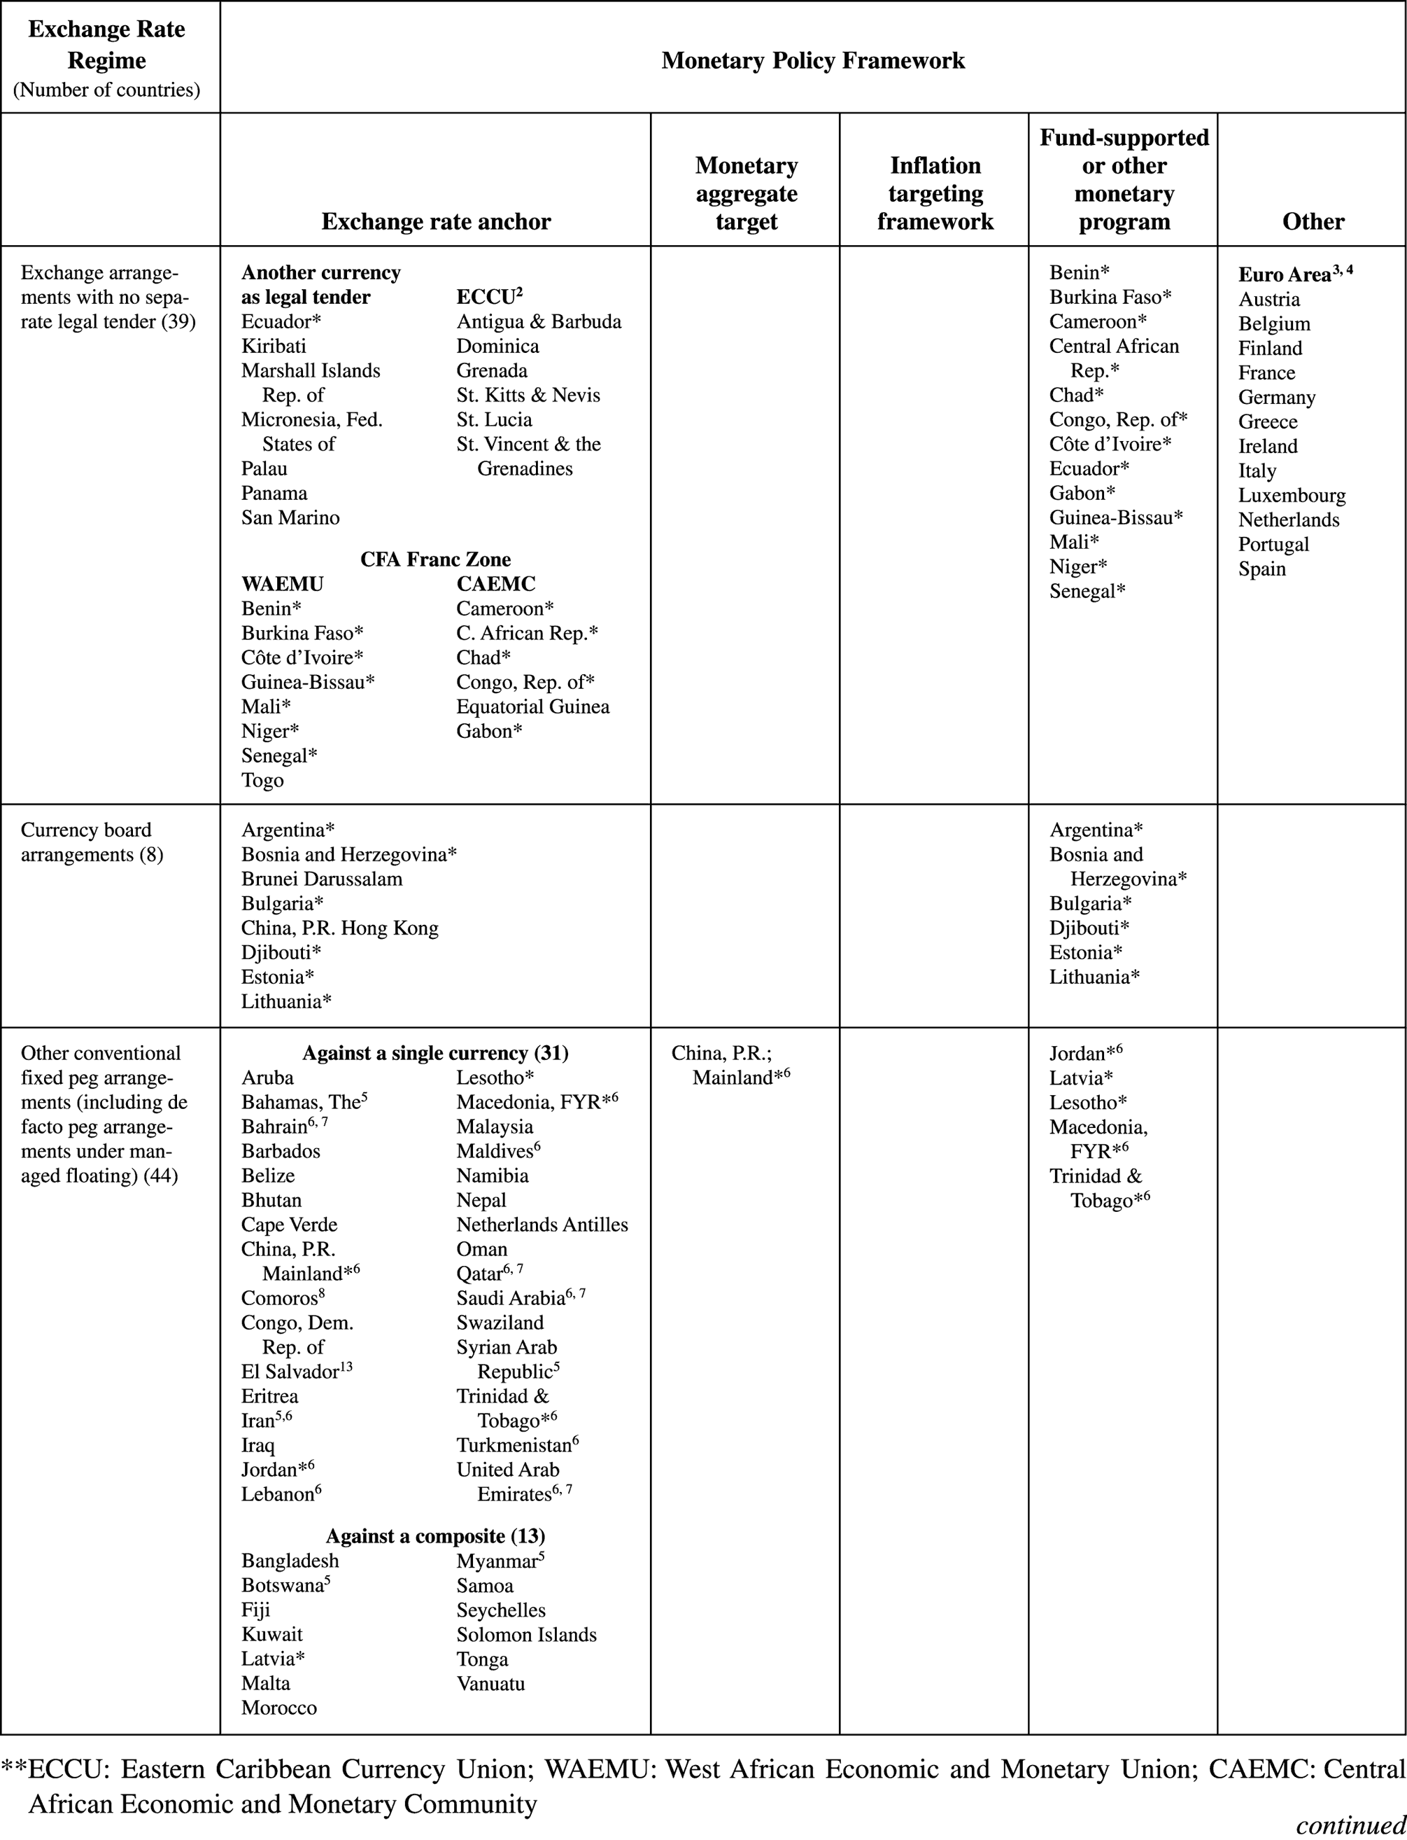
Režimy směnných kurzů a měnová politika (2001)

Slide 12
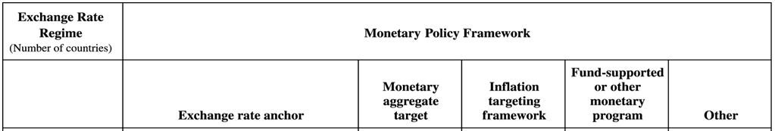

Slide 14
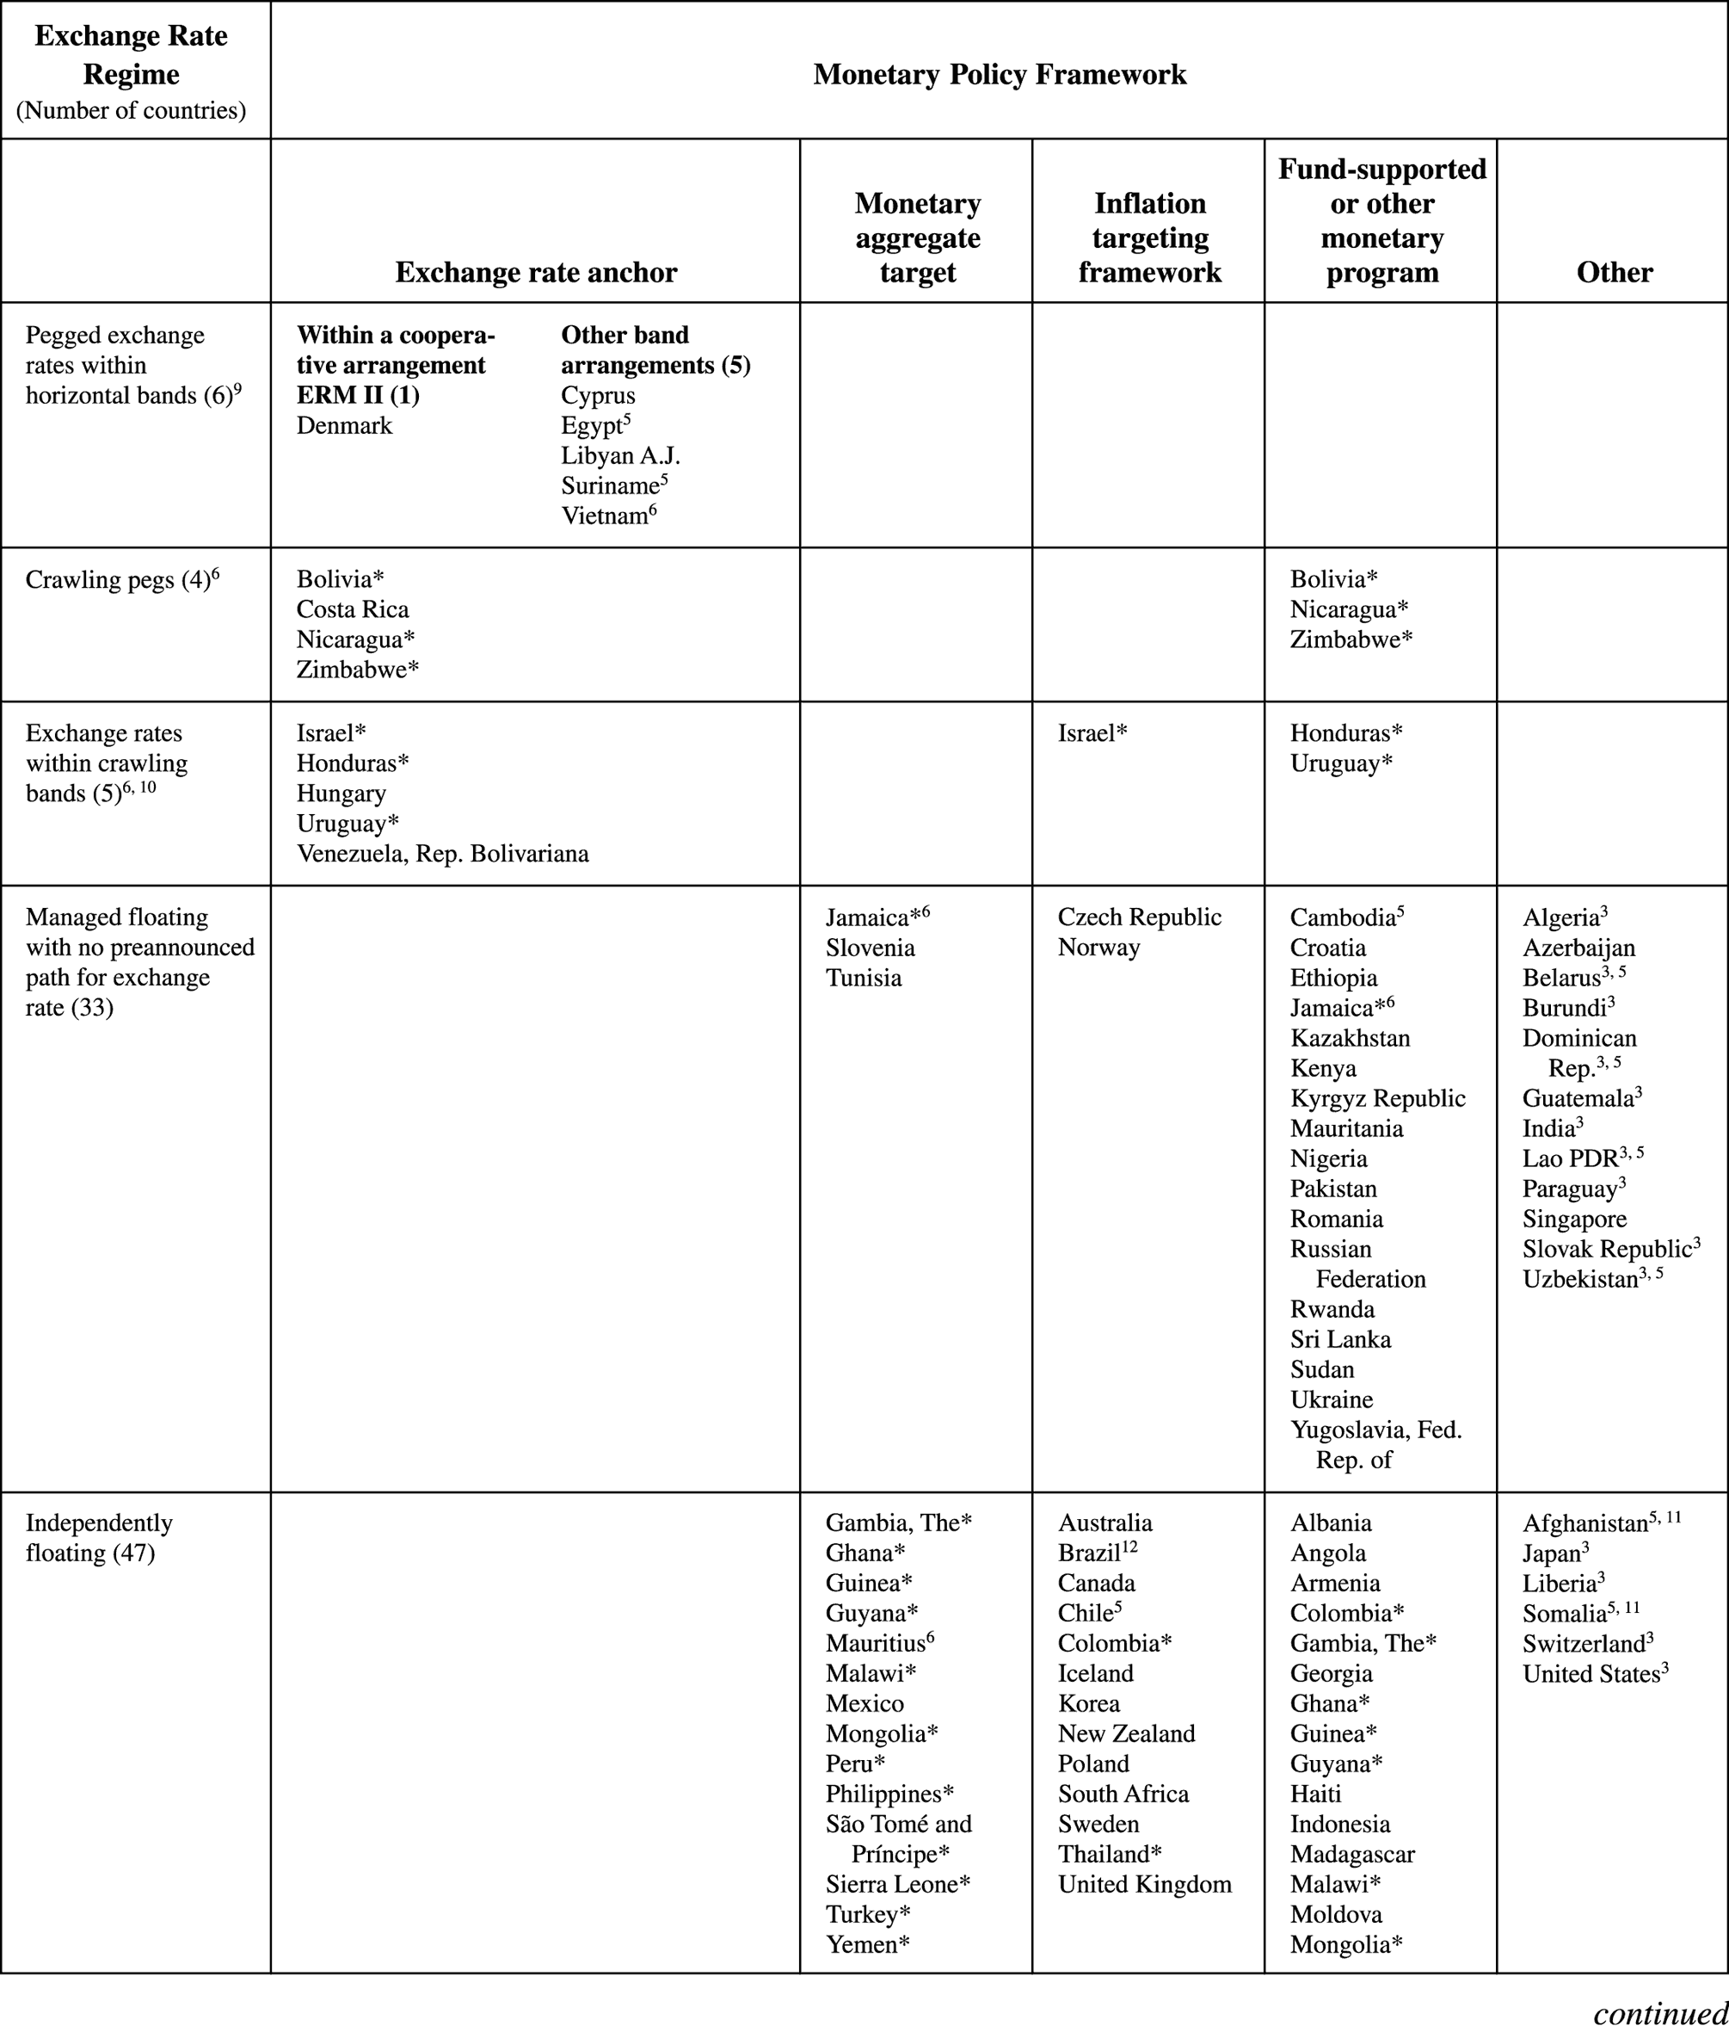

Slide 17
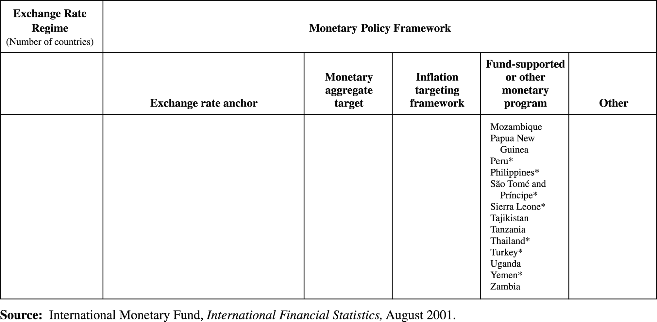

Slide 18
Intervence CB a nabídka peněz
Rozvaha centrální banky a nabídka peněz
Strana aktiv rozvahy obsahuje dva typy aktiv:
  Zahraniční aktiva - zejména cenné papíry v cizí měně vlastněné CB (oficiální devizové rezervy)
  Zlato (oficiální devizové rezervy)
  Domácí aktiva - centrální bankou držená práva budoucích plateb od domácích občanů a institucí.
    Půjčky komerčním bankám
    Státní dluhopisy
Strana pasiv obsahuje:
  depozita komerčních bank
  oběživo
  čisté jmění společnosti.

Slide 19
Aktiva = Pasiva (zahrnují čisté jmění)
Změnu aktiv centrální banky provází ekvivalentní změna pasiv (čisté jmění je konstantní).
Jakýkoliv nákup aktiv CB automaticky vyvolá růst domácí nabídky peněz, jakýkoliv prodej aktiv vyvolá její pokles.
  Proběhne změna buďto v množství peněz v oběhu nebo vkladů bank
Devizové intervence a nabídka peněz
  Rozvaha CB ukazuje jak devizové intervence ovlivní směnný kurz i nabídku peněz, neboť závazky CB jsou základem domácí nabídky peněz.
  Centrální banka se může sanžit vyrušit efekt intervence na nabídku peněz sterilizací.
Notes:
Celková aktiva = celkové závazky + čisté jmění společnosti

Slide 20
Sterilizovaná devizová intervence
CB provádí stejné domácí i devizové operace s aktivy v opačném směru, aby vynulovala dopad svých devizových operací na domácí nabídku peněz.
  Pokud CB prodává zahraniční CP na devizovém trhu, může kupovat domácí CP (vládní) s cílem zachovat množství peněz v oběhu nezměněné.

Slide 21
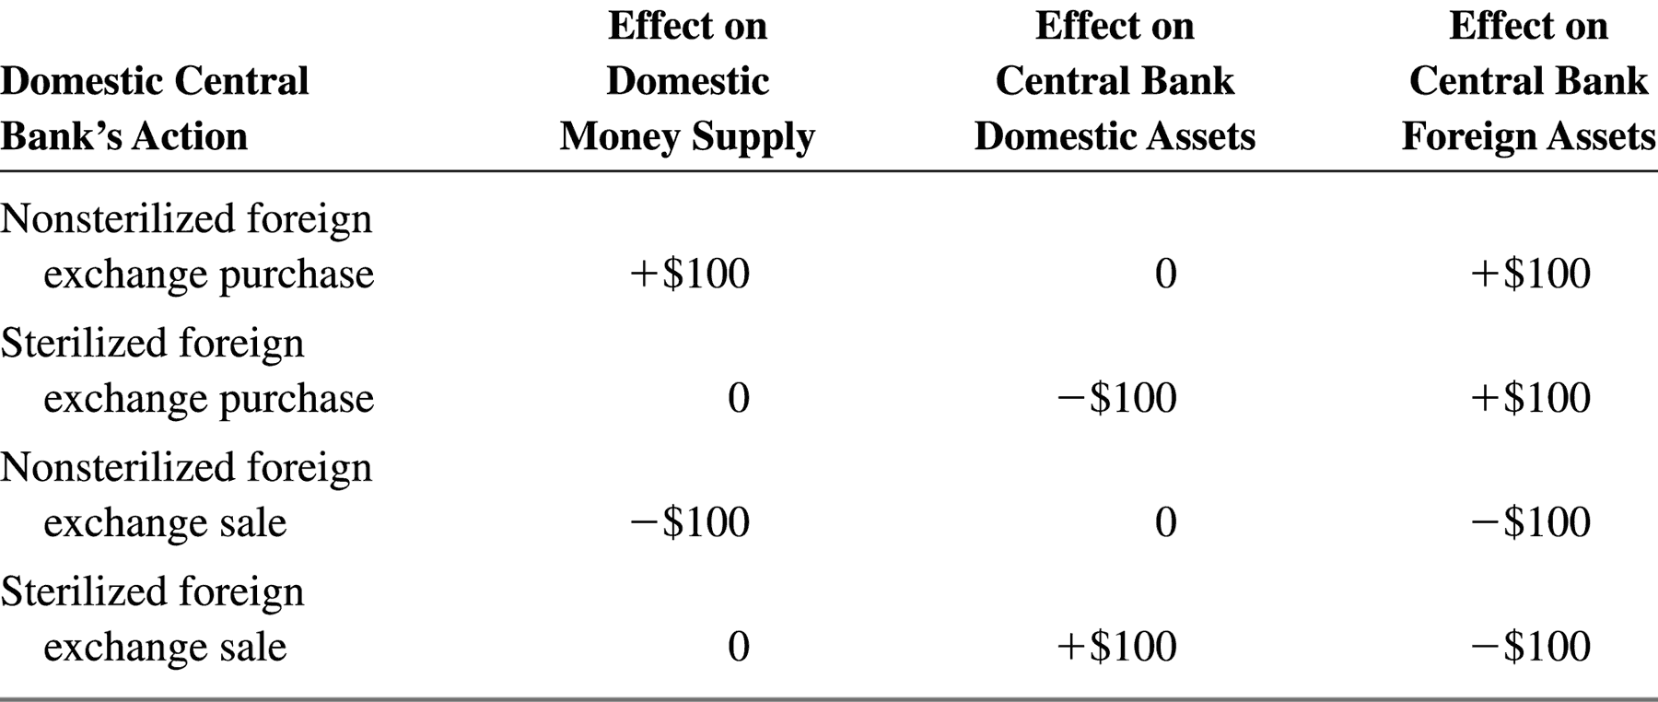
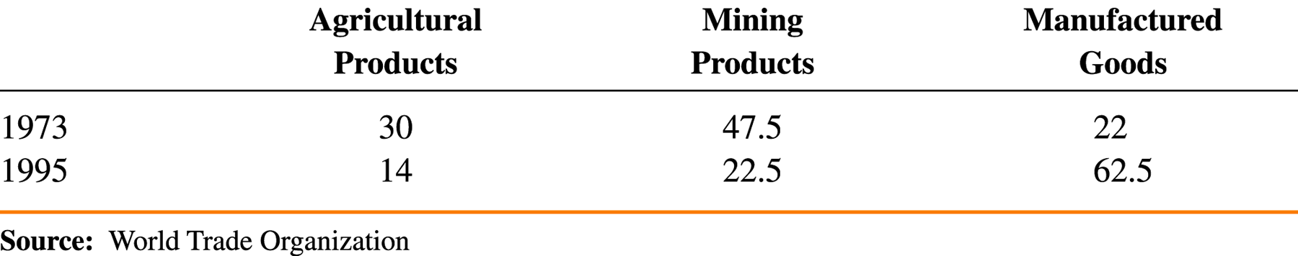
Efekt 100 dolarové devizové intervence:

Slide 22
Způsob fixace směnného kurzu
Rovnováha devizového trhu při fixním kurzu
Devizový trh je v rovnováze, pokud:
  R = R* + (E^{e} – E)/E
  Pokud CB fixuje kurz E na úrovni E⁰, očekávaná míra depreciace domácí měny je nulová.
  Z podmínky úrokové parity vyplývá, že E⁰ je dnešní rovnovážný kurz je pokud: R = R*.
K udržení domácí úrokové sazby na R*, musí CB devizovými intervencemi přizpůsobit nabídku peněz aby platilo:
  M^{S}/P = L(R*, Y)
Notes:
Příklad: Předpokládejme, že CB fixuje kurz E na úrovni E⁰ a tak je trh aktiv v rovnováze. Růst produktu by zvýšil poptávku po penězích a tudíž vedl k vyšší úrokové sazbě a apreciaci domácí měny
Centrální banka musí intervenovat na devizovém trhu nákupem zahraničních aktiv,a tím zabrání apreciaci.
Pokud by CB nekupovala zahraniční aktiva když by rostl produkt, a držela peněžní zásobu konstantní, nemohla by kurz udržet na úrovni E⁰.

Slide 23
Rovnováha trhu aktiv s fixním kurzem, E⁰
Směnný
kurz, E
Domácí výnos
zahraničních depozit,
R* + (E⁰ – E)/E
E⁰
1'
3'
Domácí úroková sazba, R
0
R*
L(R, Y¹)
M¹
P
L(R, Y²)
1
Nabídka M/P
3
M²
P
2
Domácí držba M/P
Notes:
Příklad: Předpokládejme, že CB fixuje kurz E na úrovni E⁰ a tak je trh aktiv v rovnováze. Růst produktu by zvýšil poptávku po penězích a tudíž vedl k vyšší úrokové sazbě a apreciaci domácí měny
Centrální banka musí intervenovat na devizovém trhu nákupem zahraničních aktiv,a tím zabrání apreciaci.
Pokud by CB nekupovala zahraniční aktiva když by rostl produkt, a držela peněžní zásobu konstantní, nemohla by kurz udržet na úrovni E⁰.

Slide 24
Stabilizační politika při fixním kurzu
Monetární politika
Při fixním kurzu, jsou monetární nástroje CB neschopné ovlivnit nabídku peněz v ekonomice a/nebo její produkt
  CB nemůže využít nástroje k jinému cíli než fixování kurzu
Fiskální politika
Růst produktu z důvodu expanzivní fiskální politiky zvyšuje poptávku po penězích.
Aby CB zabránila růstu domácích úrokových sazeb a apreciaci měny, musí nakupovat zahraniční aktiva za domácí měnu (tj. zvyšovat nabídku peněz) a tedy snižovat úrokové míry
  Tím dochází k dalšímu stimulačnímu efektu.
  V dlouhém období dochází z důvodu růstu M k růstu cenové hladiny a tedy reálné apreciaci – působí proti původnímu efektu.

Slide 25
Změny fixního kurzu
Devalvace (revalvace) - CB zvýší (sníží) domácí cenu zahraničních měn, E:
  růst produktu
  růst oficiálních rezerv
  nárůst nabídky peněz (vztah aktiv a pasiv CB)
Devalvace může působit:
  boj proti domácí nezaměstnanosti
  zlepšení salda BÚ
  ovlivnění devizových rezerv CB
Revalvace může působit:
  stabilizace cenové hladiny (dezinflace)

Slide 26
Za účelem revalvace nebo devalvace CB musí zveřejnit svou vůli obchodovat neomezené množství domácí měny za zahraniční v novém směnném poměru.
Pokud CB nemá dostatečné množství mezinárodních rezerv k zachování fixního kurzu, nastává krize platební bilance.
  K zachování fixního kurzu musí mít CB dostatečné množství zahraničních aktiv, aby byla schopna uspokojit poptávku po nich (za fixní kurz).
.

Slide 27
Změna očekávání ve vývoji kurzu
Očekávání budoucí devalvace způsobí:
  Krizi platební bilance projevující se prudkým poklesem rezerv, případně zhoršení krize PB
  Prudký odliv kapitálu
  Jako nástroj proti tomuto vývoji může CB zvýšit domácí úrokové sazby nad světovou úroveň
  Výsledkem může být ekonomika s vysokými úrokovými sazbami, tj. nízkou AD a vysokou nezaměstnaností.
Samovolně vzniklá měnová krize
  Očekávání krize vedou k jejímu vzniku – sebenaplňující očekávání
  Co může stát ze změnou očekávání?
    Očekávání o změně postojů CB k udržení fixního kurzu, nebo schopnosti jej udržet.
    Očekávání ohledně vývoje ekonomiky: pokles relativní poptávky po domácí produkci může vést k obavám o oslabení měny.
Notes:
Očekávaná revalvace má opačné efekty

Slide 28
Odliv kapitálu, nabídka peněz a úroková míra
Směnný
kurz, E
1'
2'
E⁰
R* + (E¹– E)/E
R* + (E⁰ – E)/E
Domácí úroková sazba, R
0
R*
R* + (E¹ – E⁰)/E⁰
L(R, Y)
M²
P
2
M¹
P
Nabídka M/P
1
Domácí držba M/P
Notes:
Krize platební bilance - prudká změna zahraničních rezerv vyvolaná změnou očekávaného směnného kurzu.

Slide 29
Finanční krize a odliv kapitálu…
Co se děje, pokud CB dojdou devizové rezervy?
Musí devalvovat domácí měnu, tzn. Je potřeba více jednotek domácí měny za 1 jednotku zahraniční.
  To zbrzdí odliv kapitálu a případně umožní CB zpětný odkup zahraničních aktiv, samozřejmě za devalvovaný kurz,
  V důsledku to povede k
    Růstu nabídky peněz,
    Poklesu úrokové míry,
    Poklesu hodnoty domácího produktu vzhledem k zahraničí
    Růstu AD a zaměstnanosti.

Slide 30
Finanční krize a odliv kapitálu…
Při krizi PB,
  Pokud by chtěla CB zabránit růstu úrokových měr, musí CB kupovat domácí aktiva a prodávat domácí měnu (aby zvýšila nabídku peněz), to ale vede k větší depreciaci domácí měny.
  CB nemůže v režimu fixního kurzu sledovat cíl úrokových sazeb.

Slide 31
Řízený floating a sterilizované intervence
Dokonalá substituovatelnost aktiv a neefektivnost sterilizovaných intervencí
Pokud CB provádí sterilizované devizové intervence, její transakce nechávají domácí nabídku peněz beze změn.
Dokonalá substituovatelnost aktiv
  Devizový trh je v rovnováze, jen když je očekávaný výnos domácích a zahraničních aktiv totožný.
  CB nemůže ovládat nabídku peněz a směnný kurz sterilizovanými devizovými intervencemi.
  R = R* + (E^{e} – E)/E

Slide 32
Nedokonalá substituovatelnost aktiv
  Očekávaná výnosnost jednotlivých aktiv může být v rovnováze odlišná – existence rizika.
  Centrální banky mohou být schopny řídit sterilizovanými intervencemi nabídku peněz i směnný kurz.
Rovnováha devizového trhu při nedokonalé substituovatelnosti aktiv
  R = R* + (E^{e} – E)/E + ρ
    kde:
      ρ je riziková prémie která odráží rozdílnost rizikovosti domácích a zahraničních cenných papírů.

Slide 33
  Riziková prémie závisí přímo úměrně na velikosti zadlužení domácí vlády:
  ρ = ρ (B – A)
  kde:
      B je velikost zadlužení domácí vlády
      A jsou domácí aktiva centrální banky.
Efekt sterilizovaných intervencí při nedokonalé substituovatelnosti aktiv
Sterilizované nákupy zahraničních aktiv nemění nabídku peněz, ale zvyšují (o riziko upravený) výnos, který musí domácí aktiva v rovnováze přinášet.

Slide 34
Efekt sterilizovaných nákupů zahraničních aktiv
při nedokonalé substituovatelnosti aktiv
Směnný
kurz, E
Sterilizovaný nákup zahraničních aktiv
2'
O riziko zohledňující domácí výnos zahraničních aktiv,
R* + (E^{e}– E)/E + ρ(B –A²)
E²
1'
E¹
R* + (E^{e} – E)/E + ρ(B –A¹)
Domácí úroková sazba, R
0
R¹
L(R, Y)
M^{s}
P
Nabídka M/P
1
Držba domácích M/P

Slide 35
Empirické důkazy poskytují jen malou podporu názoru, že sterilizované intervence mají významný přímý vliv na směnný kurz.
  Současně však neplatí substituovatelnost aktiv
Signální efekt devizové intervence
    Významná komplikace při úsilí zkoumat efekty sterilizace
    Sterilizovaná intervence může dát signál, kam CB očekává (nebo chce) posun směnného kurzu
    Tento signál může změnit tržní pohled na budoucí politiky, a to i pokud jsou domácí a zahraniční CP dokonalými substituty.

Slide 36
CASE STUDY:
Krize mexické pesety, 1994–1995
Koncem roku 1994 devalvovalo Mexická CB kurz pesety vůči USD.
Tato akce byla doprovázena vysokými IR, odlivem kapitálu, nízkými investicemi, nízkou produkcí a nezaměstnaností…
Co se stalo?

Slide 37
CASE STUDY:
Krize mexické pesety, 1994–1995
Source: Saint Louis Federal Reserve

Slide 38
CASE STUDY:
Krize mexické pesety, 1994–1995
Počátkém 90. let bylo Mexiko atraktivním místem pro investory, zejména pro partnery z NAFTA.
V průběhu roku 1994 vedl politický vývoj k růstu rizikové prémie v Mexiku (ρ) z důvodu růstu rizika defaultu (státního krachu) a také kurzového rizika:
  Rebelie politické napětí v oblasti Chiapas
  vražda prezidentského kandidáta strany PRI
Také FED v roce 1994 zvýšil úrokové sazby z důvodu boji proti inflaci (R* ↑ )

Slide 39
CASE STUDY:
Krize mexické pesety, 1994–1995
Tyto události vedly k depreciačním tlakům na pesetu.
Mexická CB slíbila, že uchová fixní kurz.
Za tím účelem prodávala dolarová aktiva, čímž snižovala nabídku peněz a zvyšovala úrokové míry.
Aby byla tato politika účinná, musela mít adekvátní zásobu dolarů. Měla?

Slide 40
Rezervy mexické CB denominované v USD
Leden 1994 ……………… $27 mld.
Říjen 1994 …………………$17 mld.
Listopad 1994 ……..…… $13 mld.
Prosinec 1994 ……..…… $ 6 mld.
V průběhu roku 1994 skrývala CB Mexika fakt, že jí docházejí dolarové rezervy.
Source: Banco de México, http://www.banxico.org.mx

Slide 41
CASE STUDY:
Krize mexické pesety, 1994–1995
20.12. 1994: peseta davalvovala o 13%. Nový fixní kurz byl stanoven na 4.0 pesos/dollar namísto původních 3.4 pesos/dollar.
Investoři z toho vyvodili, že CB došly devizové rezervy
ρ ↑ z důvodů kurzového rizika, Investoři očekávali další devalvaci a prodávali mexická aktiva – další tlak na depreciaci pesety.
22.12. 1994: téměř úplné vyčerpání rezerv. CB upustila od režimu fixního kurzu.
V průběhu týdne peseta oslabila o dalších 30% na cca. 5.7 pesos/dollar.

Slide 42
Záchranný balíček: snížení ρ
U.S. & IMF garantovali $50 mld. Půjčku mexické vládě
  Tím došlo k poklesu rizika bankrotu,
  a také snížení kurzového rizika, neboť půjčka mohla posloužit jako mezinárodní rezervy a stabilizovat směnný kurz
Po recesi v roce 1995 se ekonomika začala opět zotavovat.
  Mexické zboží bylo relativně levné.
  Růst poptávky po mexickém zboží stabilizoval pesetu a snížil kurzové riziko.

Slide 43
Rezervní měny Ve světovém systému
Dva možné systémy pro fixaci směnného kurzu
Rezervní měnový (devizový) standard
  CB sváže cenu své měny na rezervní měnu (devizu)
  Tuto měnu CB drží ve svých devizových rezervách.
Zlatý standard
  CB sváží cenu své měny se zlatem.
Z těchto dvou systému vyplývají velmi rozdílné důsledky pro:
  To, jak země sdílí břemeno financování platební bilance
  Růst a kontrolu domácí nabídky peněz

Slide 44
Mechanismus rezervního měnového standardu
Typicky systém založený na US dolaru na konci 2. sv. války
  Každá CB fixovala směnný kurz své měny k dolaru pomocí obchodů na devizových trzích, kdy obchodovala s domácími aktivy za dolarová depozita.
  Směnný kurz mezi jakýmikoliv dvěma měnami byl fixní.
Asymetrická pozice rezervního centra
  Země emitující rezervní měnu může použít měnovou politiku pro makroekonomickou stabilizaci ačkoliv má fixní směnný kurz.
  Nákup domácích aktiv CB země rezervní měny vede:
    na devizovém trhu k převisu poptávky po zahraničních měnách
    k expanzivní monetární politice všech ostatních CB
    k vyššímu světovému produktu.

Slide 45
Mechanismus zlatého standardu
Každá země fixuje cenu své měny ke zlatu.
Žádná země nemá v tomto systému privilegované postavení.
Symetrické přizpůsobení nabídky peněz při zlatém standardu
  Kdykoliv země ztrácí rezervy a v důsledku toho se snižuje její nabídka peněz, zahraniční země získávají rezervy a jejich nabídka peněz se zvyšuje.
Výhody:
  Zabraňuje asymetrii, která je vlastní standardu rezervní měny.
  Klade omezení na růst nabídky peněz v zemi.

Slide 46
Nevýhody zlatého standardu:
  Omezuje použití monetární politiky pro boj s nezaměstnaností.
  Zajišťuje stabilní cenovou hladinu jen v případě, že relativní cena zlata a ostatních statků je stabilní.
  Nutí CB soutěžit o rezervy a vede k nezaměstnanosti na světové úrovni.
  Může dát zemím těžícím zlato (jako Rusko nebo Jižní Afrika) příliš velkou sílu.

Slide 47
Použití systému fixního kursu v období po Bretton Woods
Odklon od fixních kursů
  nezávislé rozvinuté země
  samovolný rozpad po měnových krizích
Využití fixního kursu a jeho variant
  rozvojové země závislé na silných obchodních partnerech
  země překonávající vnitřní nestabilitu
  integrační uskupení

Slide 48
Návrhy reformy mezinárodního měnového systému
Williamsonova teorie limitovaných pásem
  směnné kursy všech nejvýznamnějších světových měn navzájem provázat pomocí pevně stanovených a limitovaných fluktuačních pásem (tzv. target zone system)
  pro každou z měn vypočítat ústřední kurs jako základní rovnovážný efektivní kurs (Fundamental Equilibrium Effective Exchange Rate – FEEER
  FEEER periodicky přizpůsobovat, pokud dojde ke změnám základních makroekonomických ukazatelů
  měkce vymezené fluktuační pásmo s povolenou odchylkou 10% každým směrem.

Slide 49
McKinnonova teorie globálních měnových limitů
  volatilita směnných kursů je způsobena procesem substituce jednotlivých měn - poptávka po držbě portfolia národních měn je poměrně stabilní, ale skladba celého portfolia je značně variabilní a rozkolísaná.
  friedmanovské pravidlo průběžného růstu peněžní zásoby by mělo být posunuto z úrovně národní na přesně definovanou úroveň mezinárodní ⇒ provádět pouze nesterilizované intervence
  změny na světových finančních trzích nepovedou ke změně globální peněžní nabídky a směnných kursů.

Slide 50
Tobinova teorie zvláštní daně
  destabilizující pohyby směnných kursů v režimu volného floatingu jsou zapříčiněny pohyby krátkodobého kapitálu
  integrované světové kapitálové trhy ponechávají jen velmi málo prostoru vládám a CB na prosazování vlastní autonomní měnové politiky
  zavést zvláštní daň na veškeré zahraniční finanční transakce - „to throw some sand in the wheels of our excessively efficient international money market“
  nízká daňová sazba (kolem 1%) by značně omezila pohyby krátkodobého spekulačního kapitálu, aniž by výrazně ovlivnila pohyby kapitálu dlouhodobého.

Slide 51
Shrnutí
Existuje přímá souvislost mezi intervencemi CB na devizových trzích a domácí nabídkou peněz.
Centrální banka může sterilizací vyvážit vliv intervence na růst nabídky peněz.
Centrální banka může fixovat kurz domácí měny vůči měně zahraniční, pokud obchoduje neomezená množství domácí měny za zahraniční aktiva ve zvoleném fixním poměru.
Závazek fixovat směnný kurz nutí CB obětovat možnost použít monetární politiku pro stabilizaci.
Fiskální politika má silnější efekt na produkt při fixním kurzu než při floatingu.
Krize platební bilance nastává pokud účastníci trhu očekávají, že CB změní úroveň směnného kurzu.

Slide 52
Samovolná měnová krize může nastat když je ekonomika náchylná ke spekulacím.
Systém řízeného floatingu dovoluje CB zachovat si část schopnosti ovlivňovat domácí nabídku peněz.
Světový systém fixních kurzů v nichž země svazují svou měnu s rezervní měnou zahrnuje výraznou asymetrii.
Zlatý standard zabraňuje asymetrii, která je součástí standardu rezervní měny.

